Slide 1
Z matematiko v programiranje
Srednja gradbena, geodetska, okoljevarstvena šola in strokovna gimnazija Ljubljana
prof. Klavdija Hribernik, prof. Irena Mrak Merhar

Slide 2
Zakaj?
digitalna tehnologija kot pripomoček
preverjanje lastnega znanja
digitalna tehnologija kot nadgradnja
matematika v ozadju

Slide 3
Kaj?
matematika in računalništvo
temeljna znanja RIN: algoritmi in programiranje
temeljna znanja MAT: geometrija v ravnini

Slide 4
Kdo?
SGGOŠ.StG
dijaki 2. letnikov gradbeni (in okoljevarstveni) tehnik
4 oddelki
103 dijaki
29 ur (12/2 matematika, 3/12 računalništvo)

Slide 5
Matematični del
osnovni geometrijski pojmi
konstrukcije geometrijskih likov
posnetki za delo doma

Slide 6
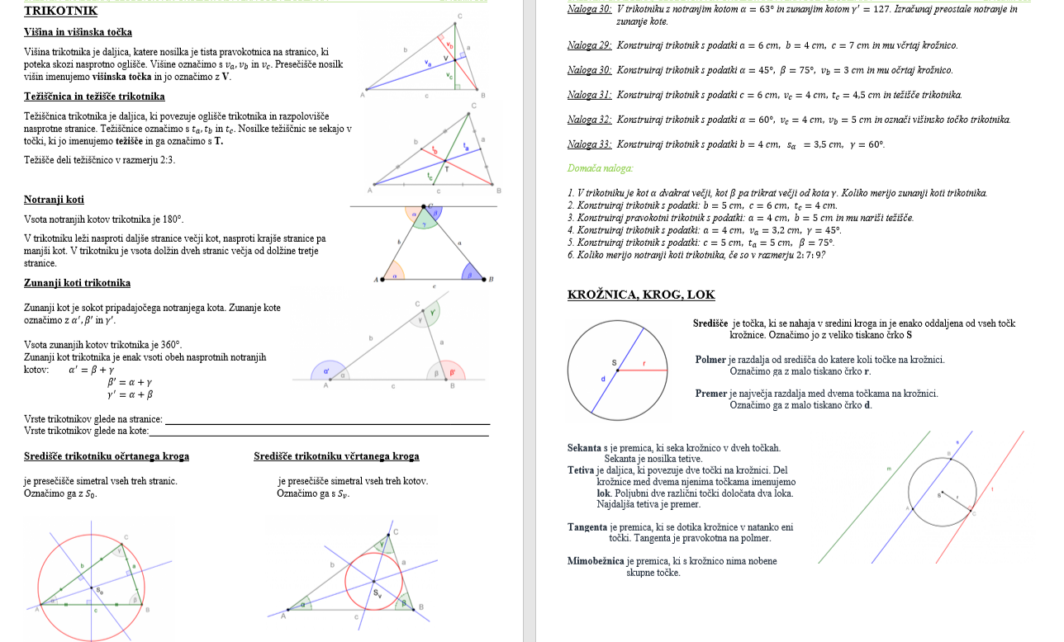

Slide 7
Posnetki konstrukcij

Slide 8
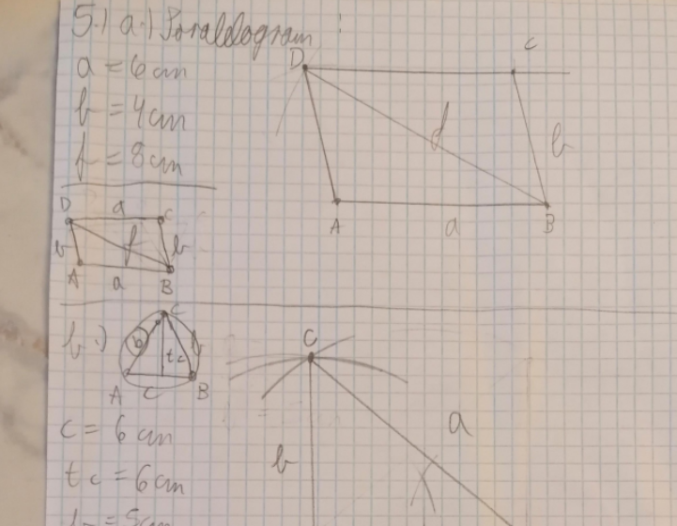
Ročni izdelki dijakov

Slide 9
Računalniški del - GeoGebra
konstrukcija geometrijskih likov
iz konkretnega v abstraktno
samopreverjanje
Nadgradnja: ACad

Slide 10
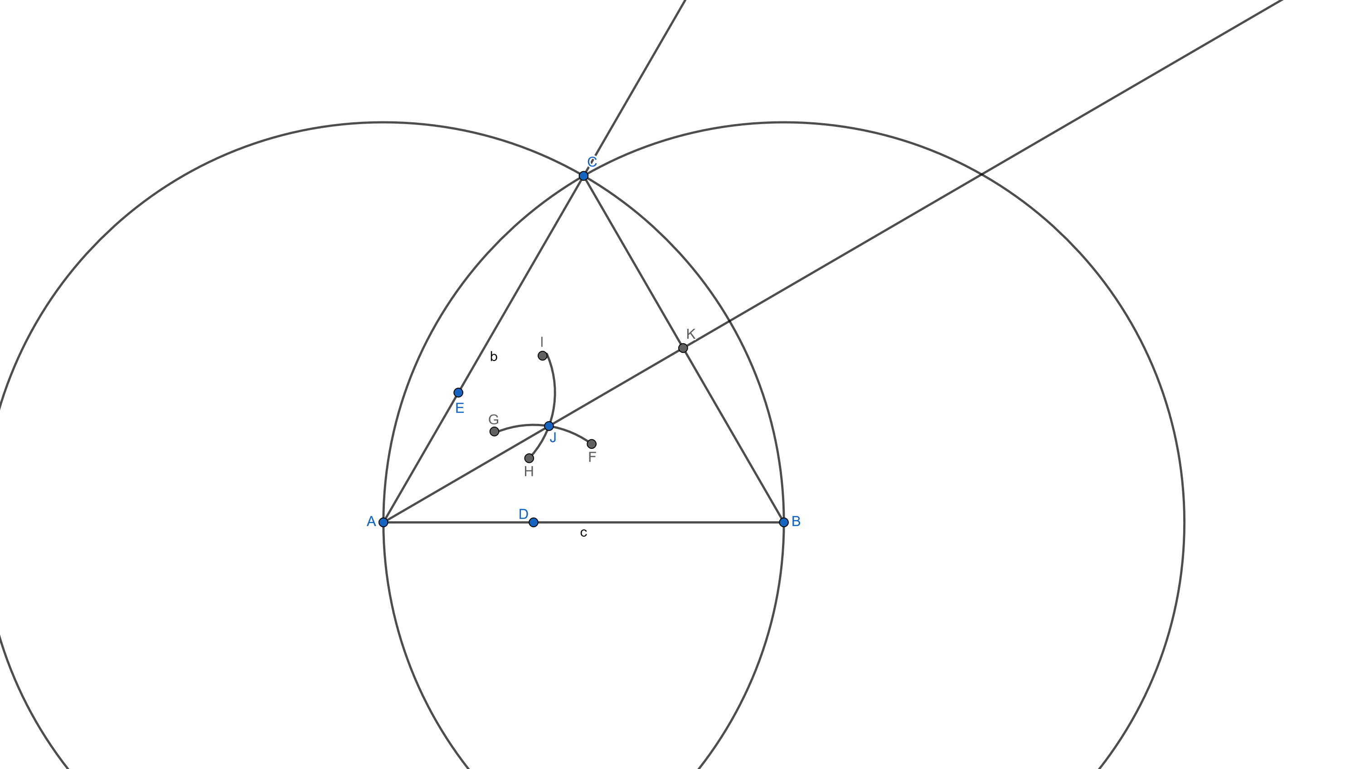
Izdelki dijakov

Slide 11
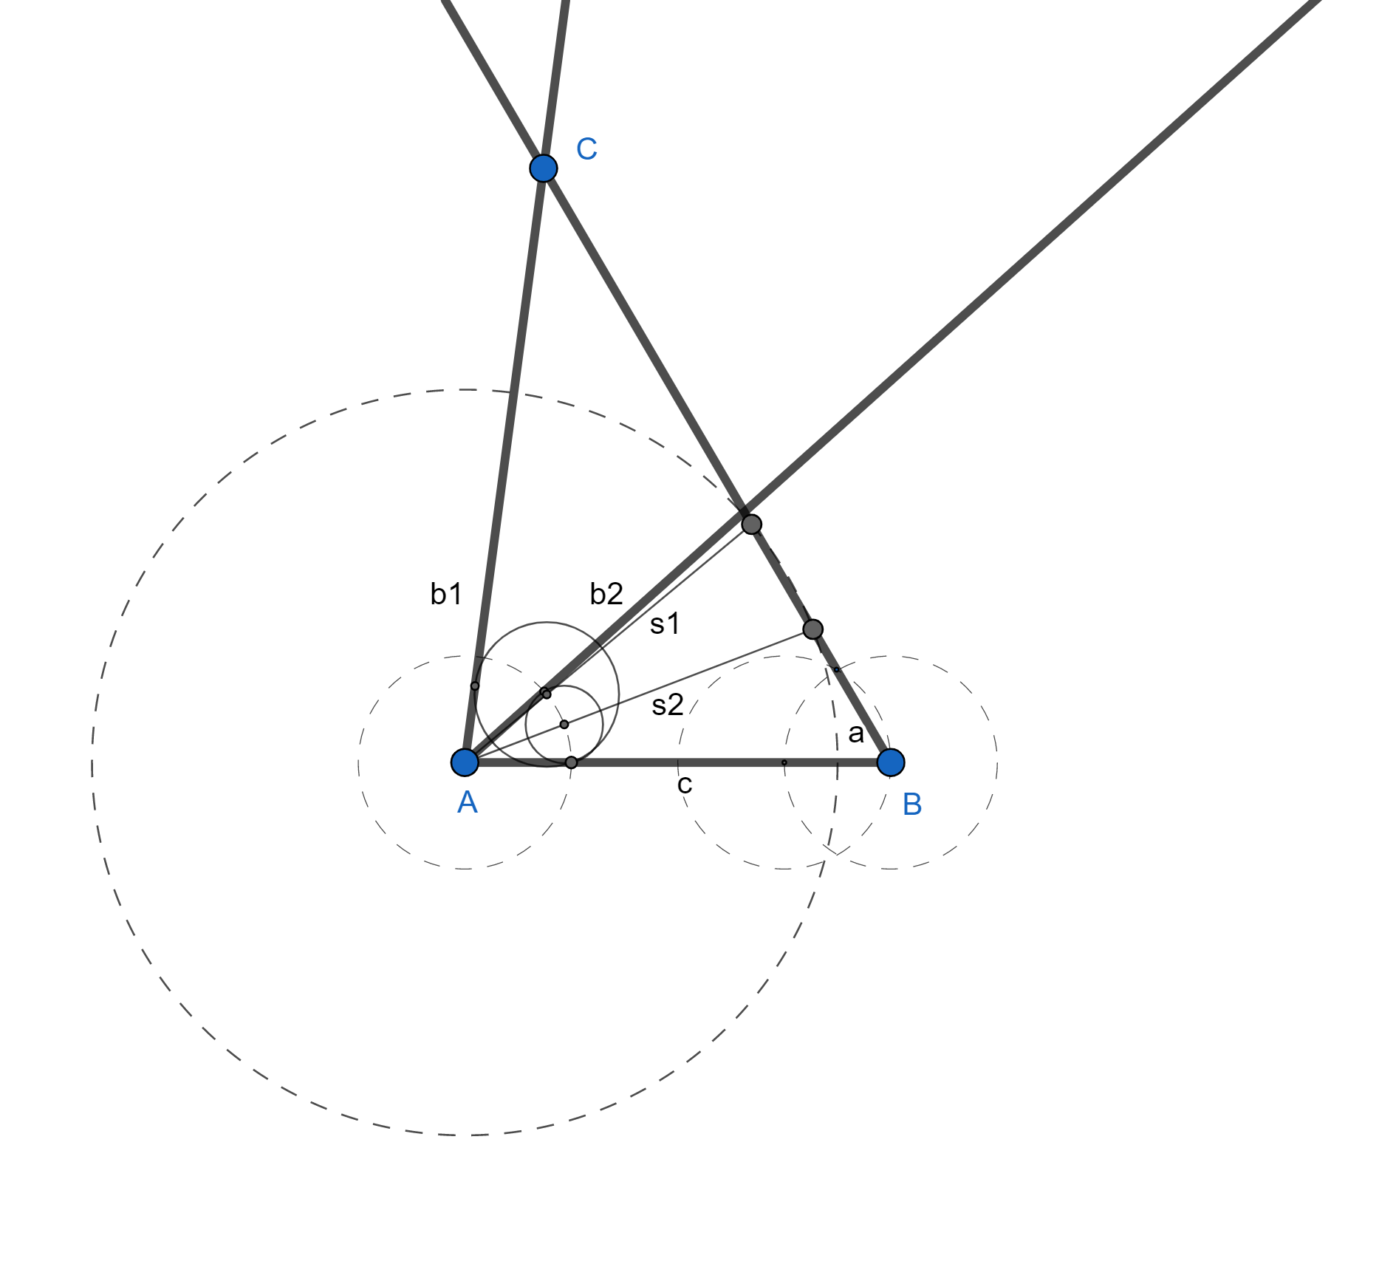
Izdelki dijakov

Slide 12
Računalniški del - Pišek
iz konkretnega v abstraktno
algoritmično razmišljanje
računalniško mišjenje
prepoznavanje matematike
Nadgradnja: projektni teden
Nadgradnja: tekmovanje Pišek

Slide 13
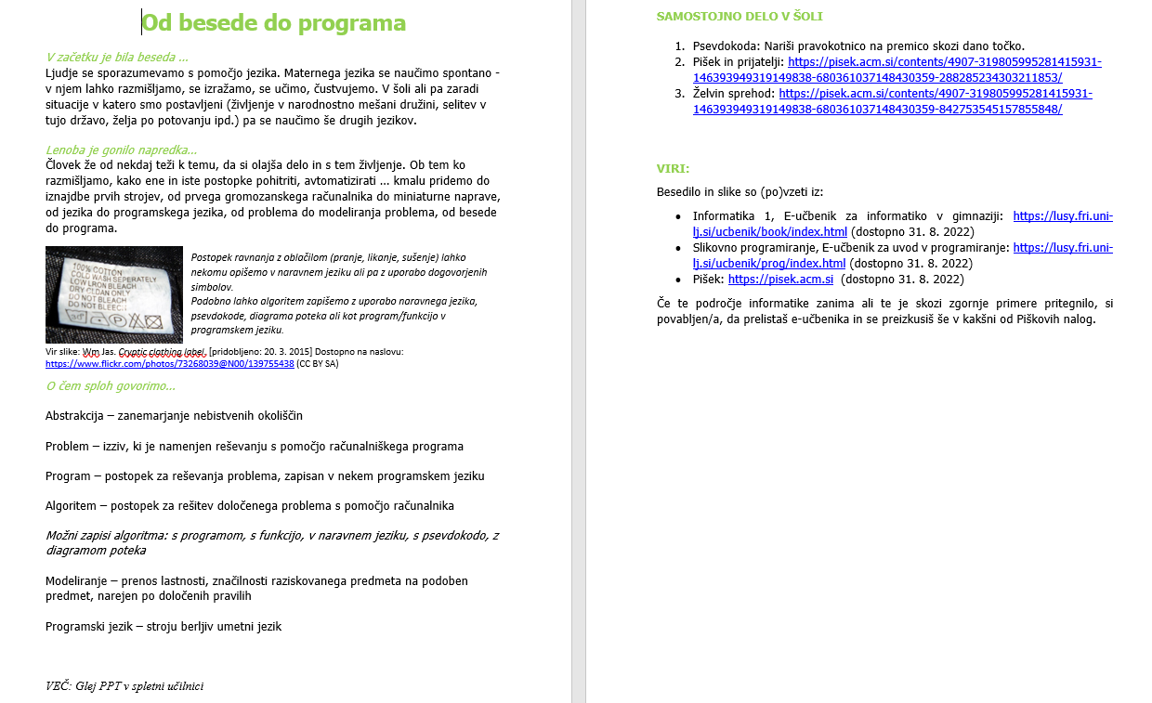

Slide 15
Izdelki dijakov

Slide 16
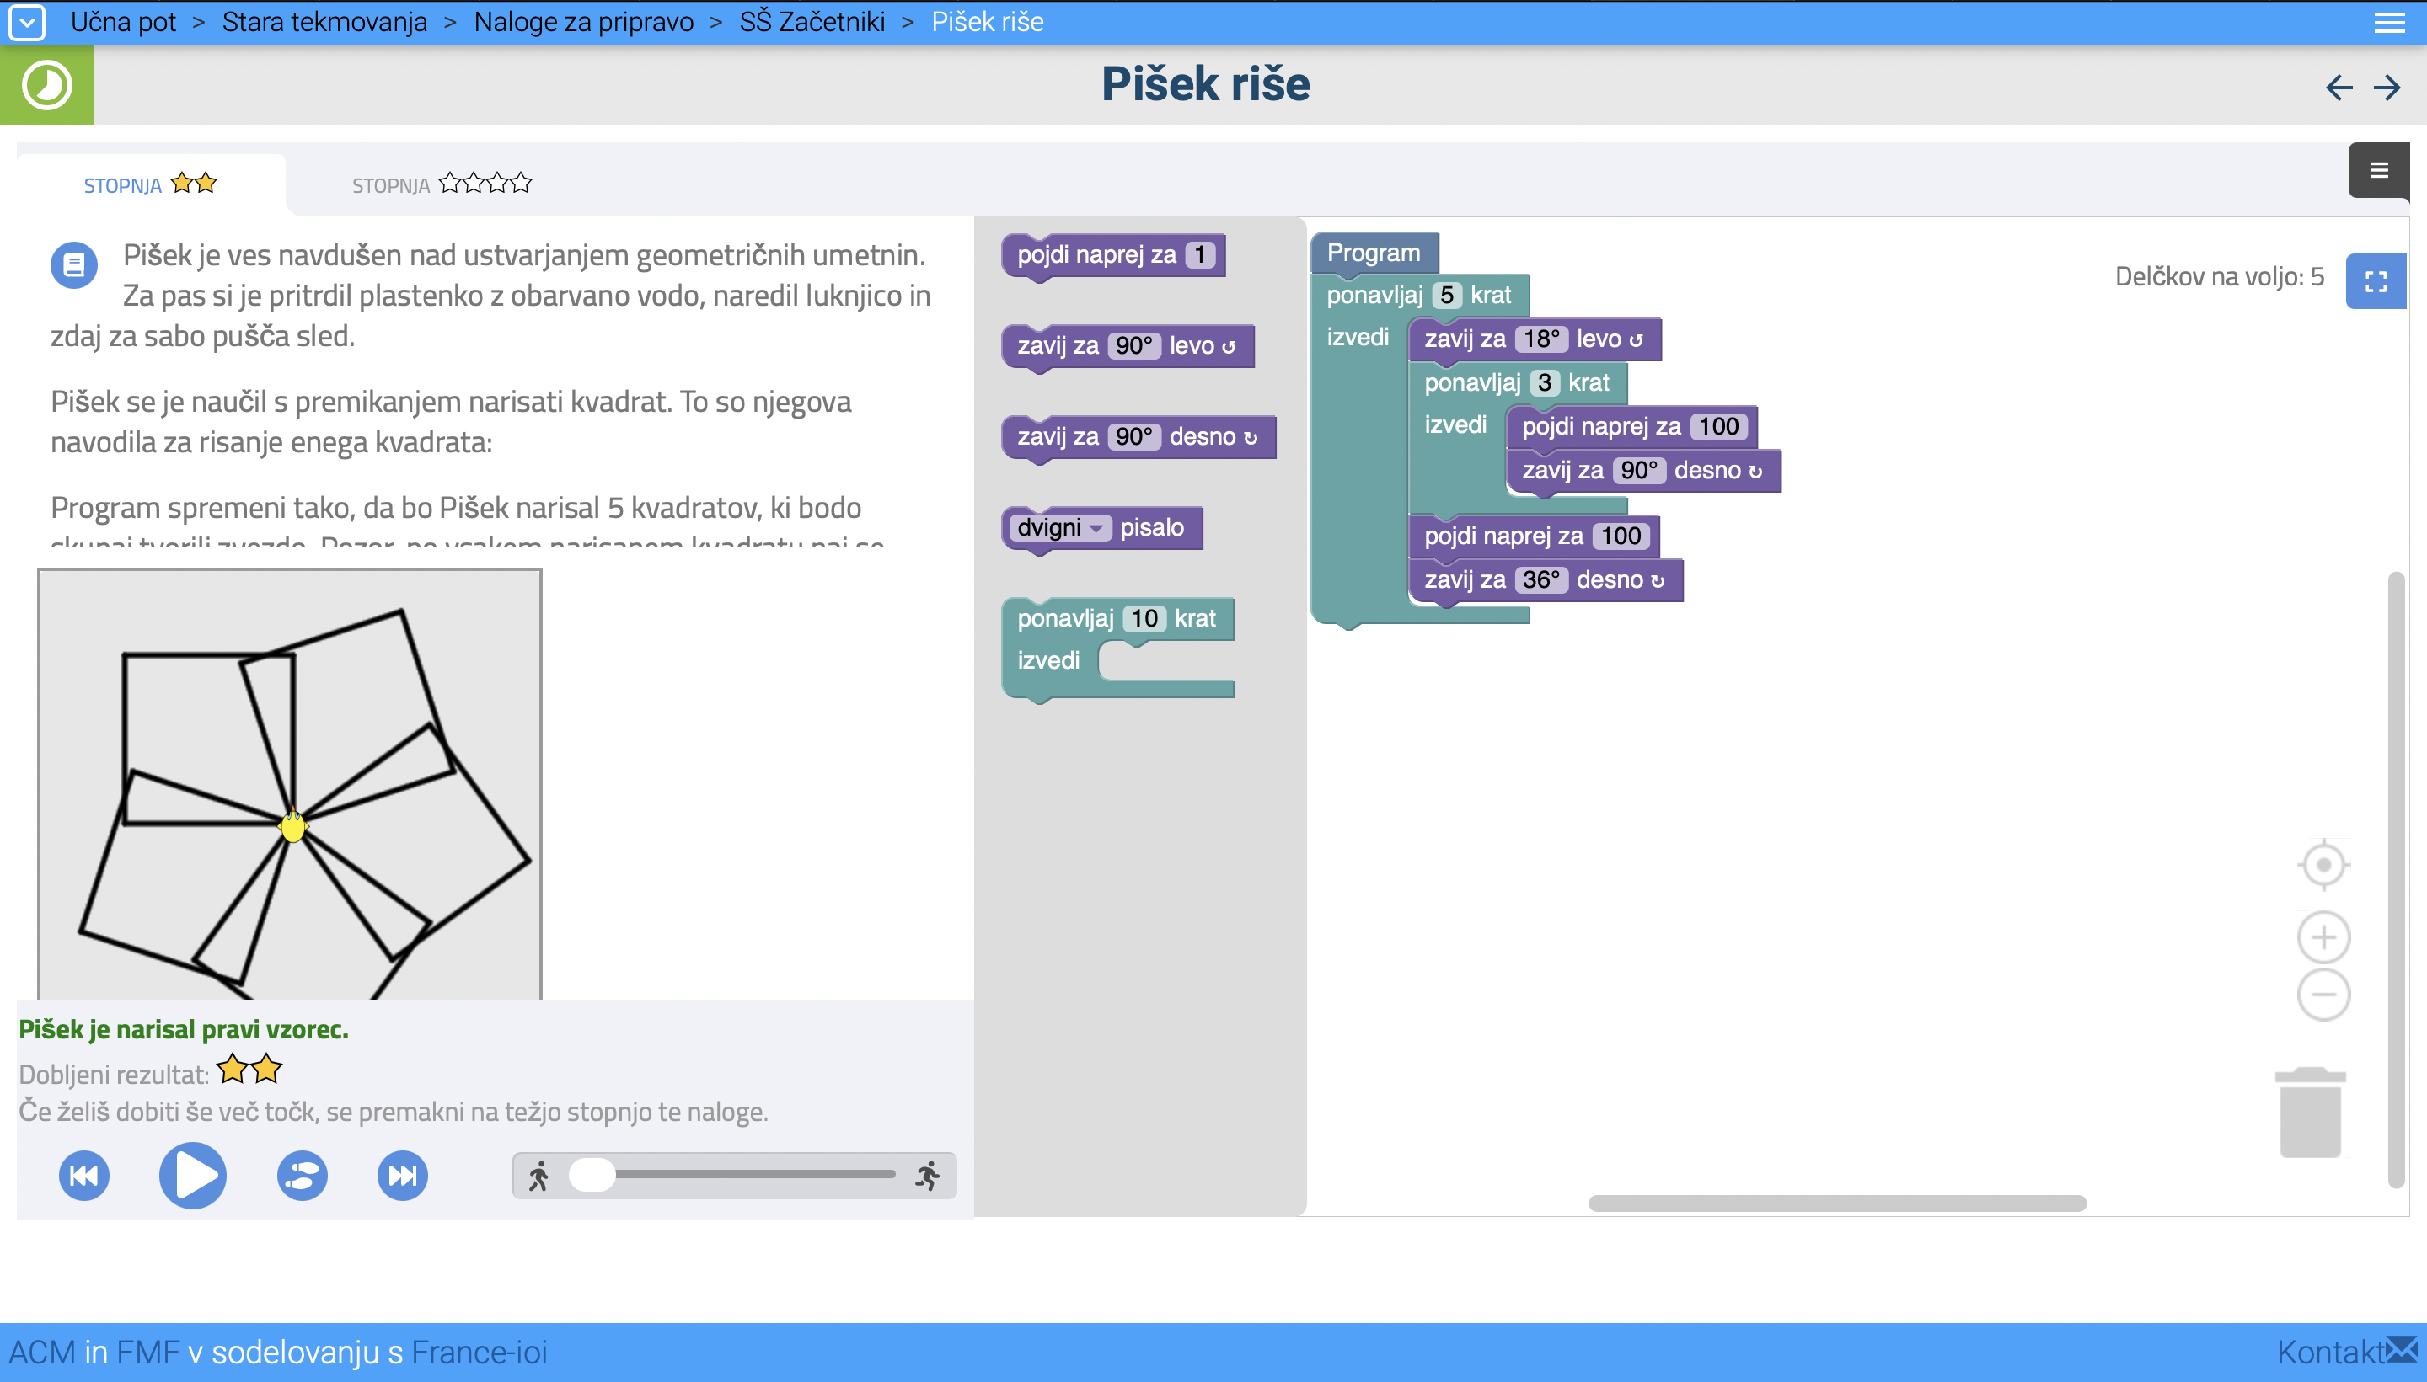
Izdelki dijakov

Slide 17
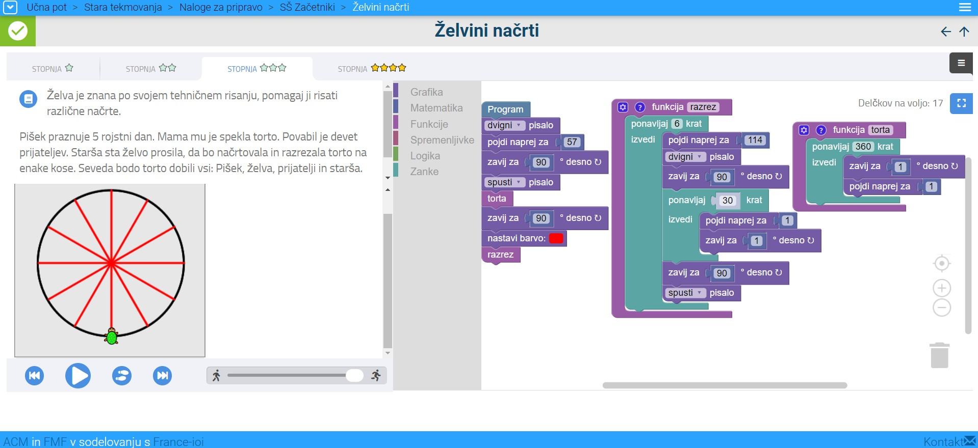
Izdelki dijakov

Slide 18
Dijaki o svojem odnosu do računalniških tem

Slide 19
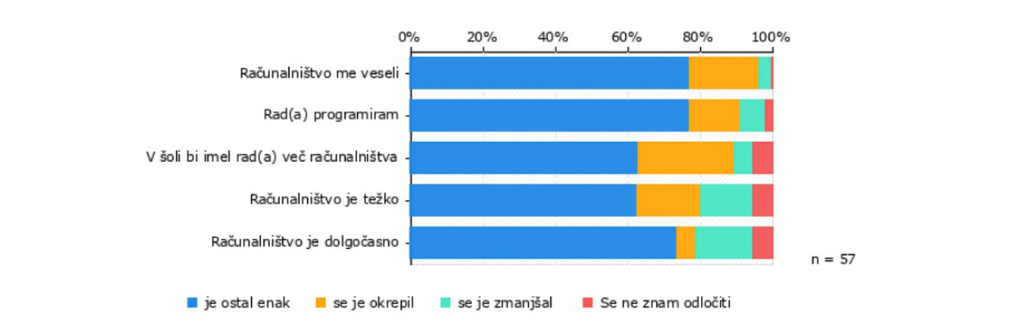
Dijaki o svojem odnosu po končani aktivnosti

Slide 20
Dijaki o predmetih MINT po aktivnosti

Slide 21
Dijaki o ponovitvi načina dela

Slide 22
Dijaki o tem, kaj so pridobili

Slide 23
Midve o …
prenos aktivnosti na dijake
obogatitev (teoretične) vsebine
prepoznavanje (skritih) medpredmetnih povezav
nadgradnja: primernejše/zahtevnejše naloge v GeoGebri in Pišku
past: razlaga računalniških vsebin v okviru matematike
past: ocenjevanje

Slide 24
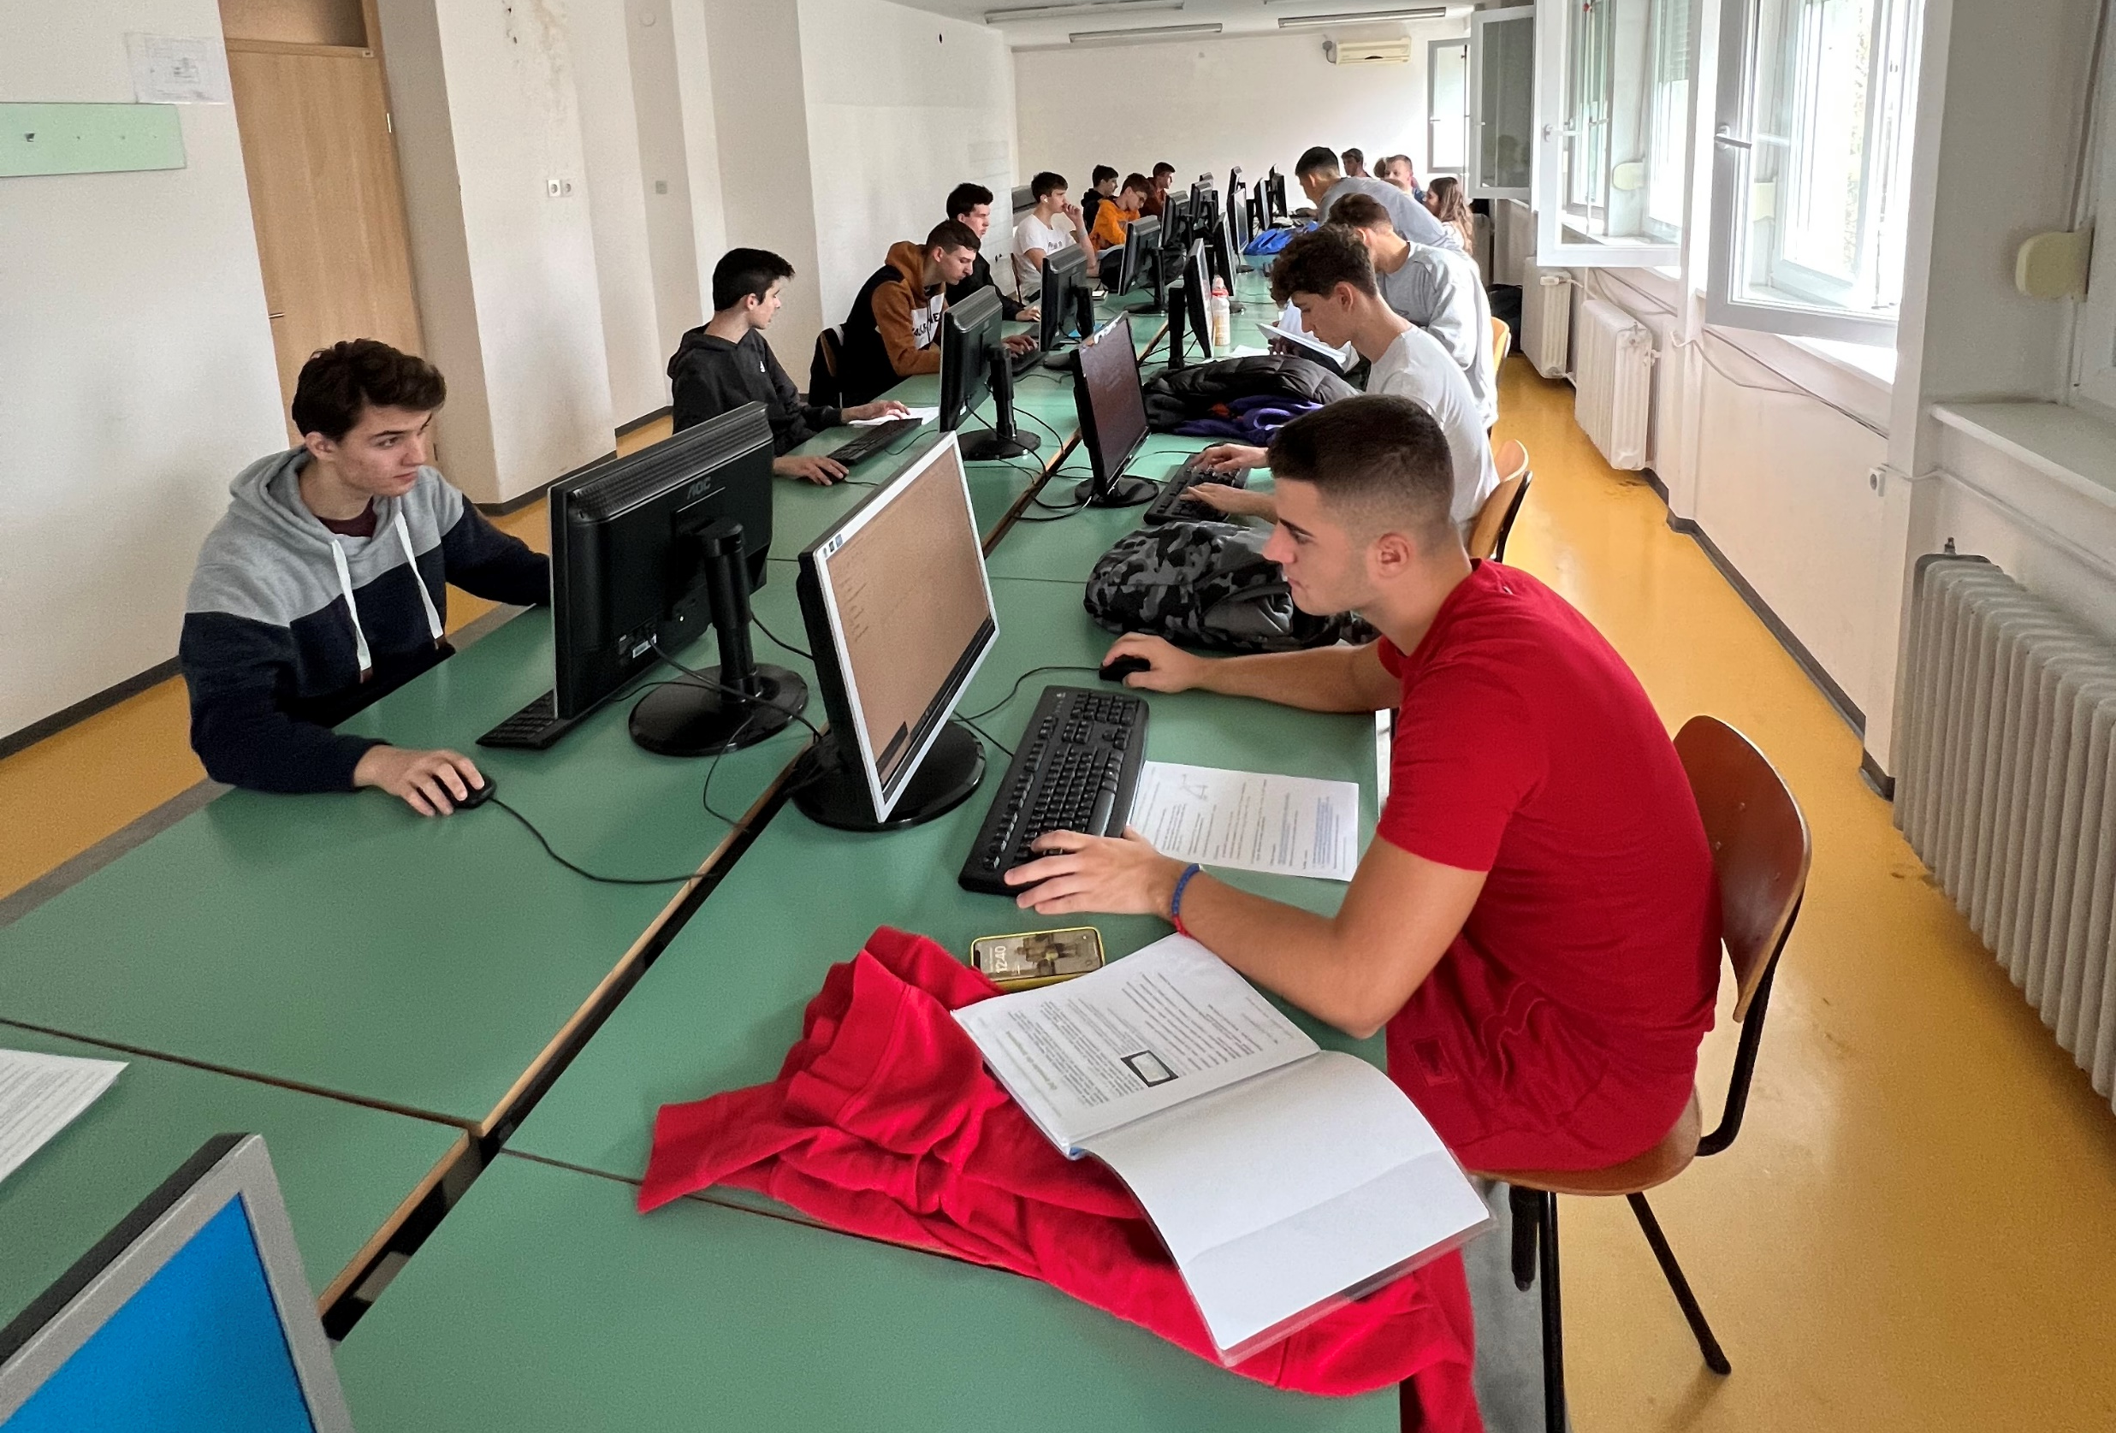
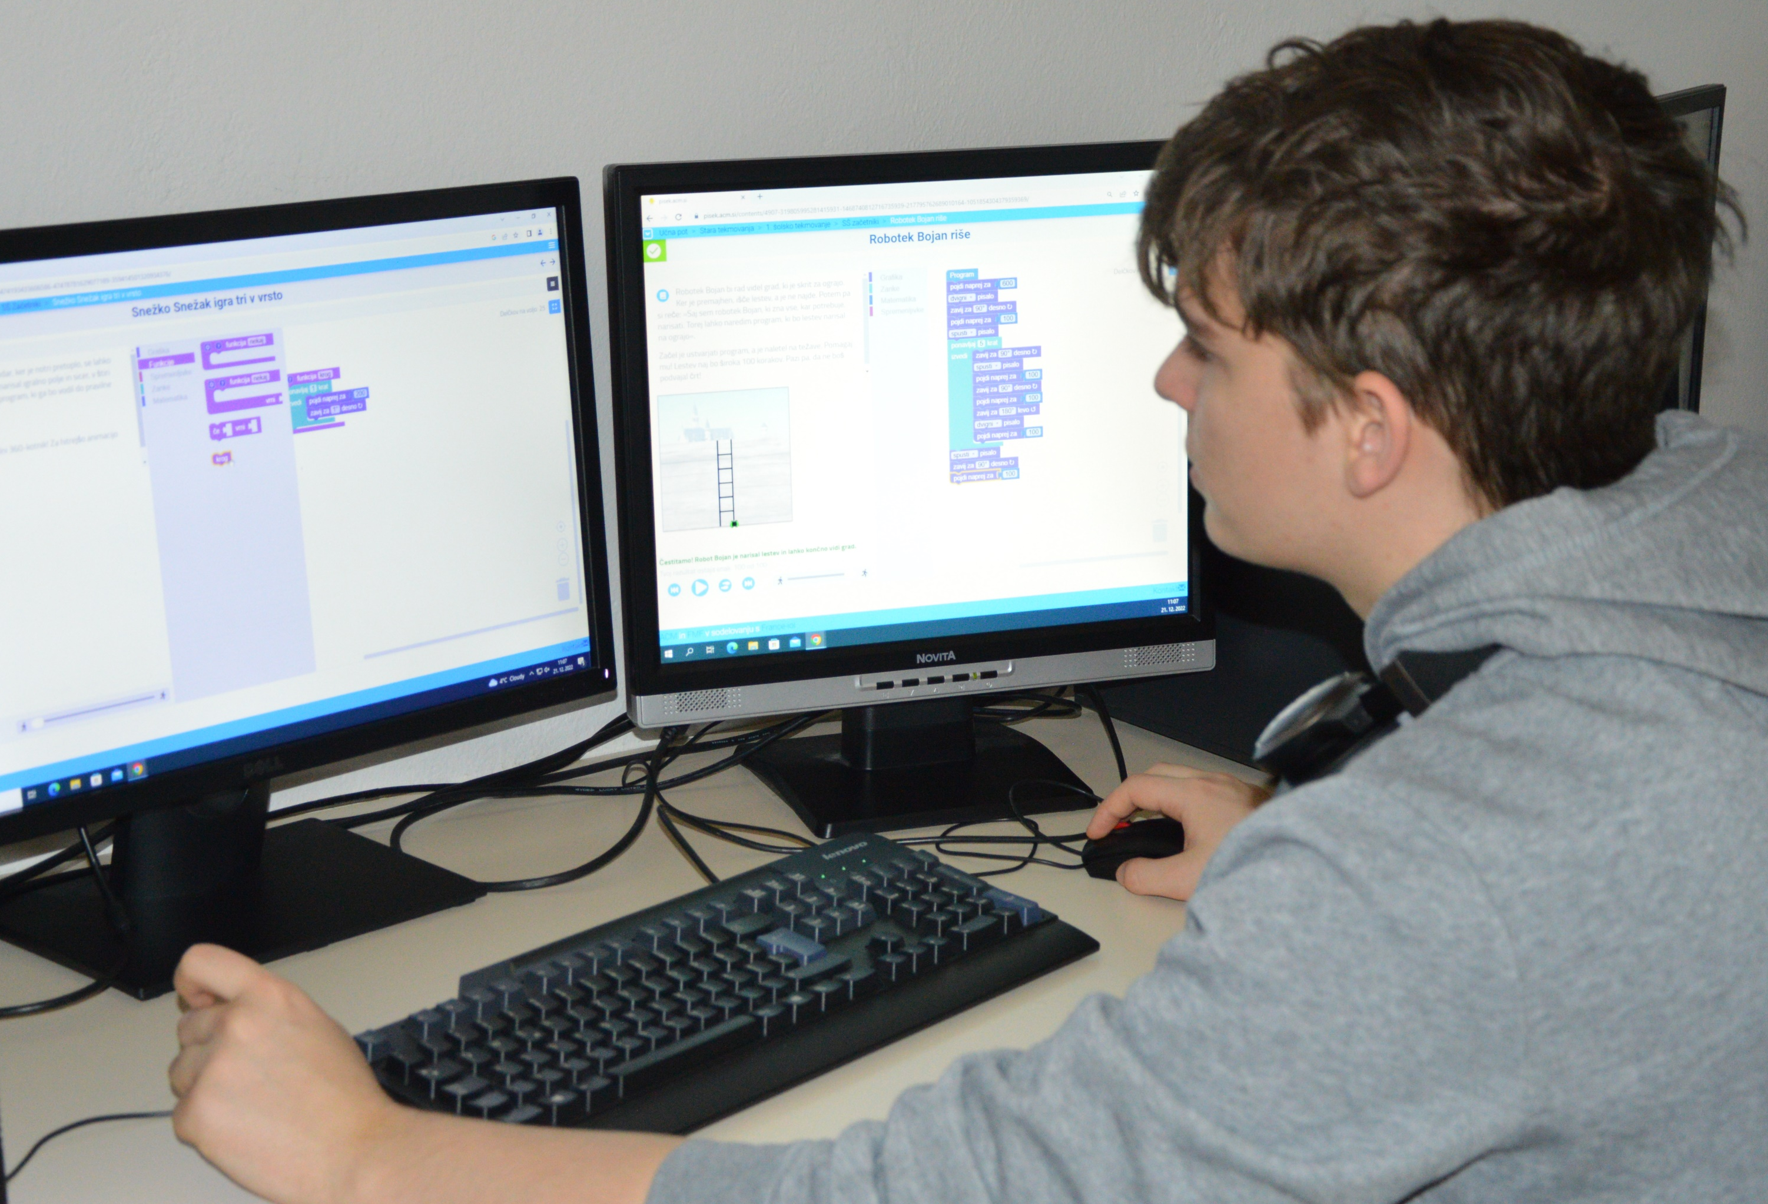
Učitelj ni zgolj posredovalec znanja. Tu smo zato, da dodamo okus in dijake pritegnemo k raziskovanju.

